Slide 1
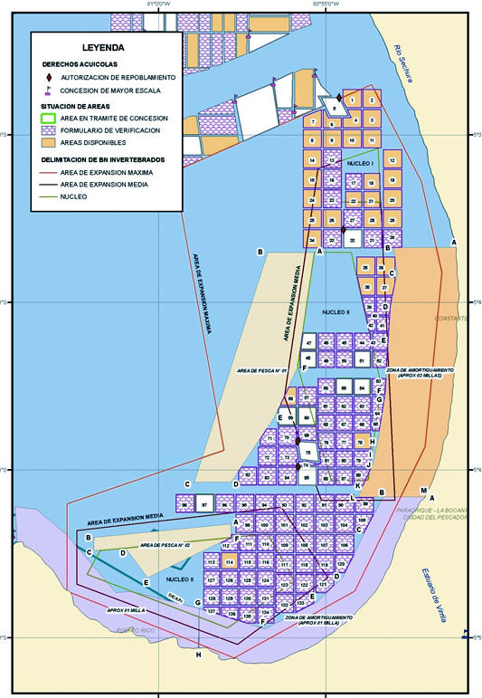
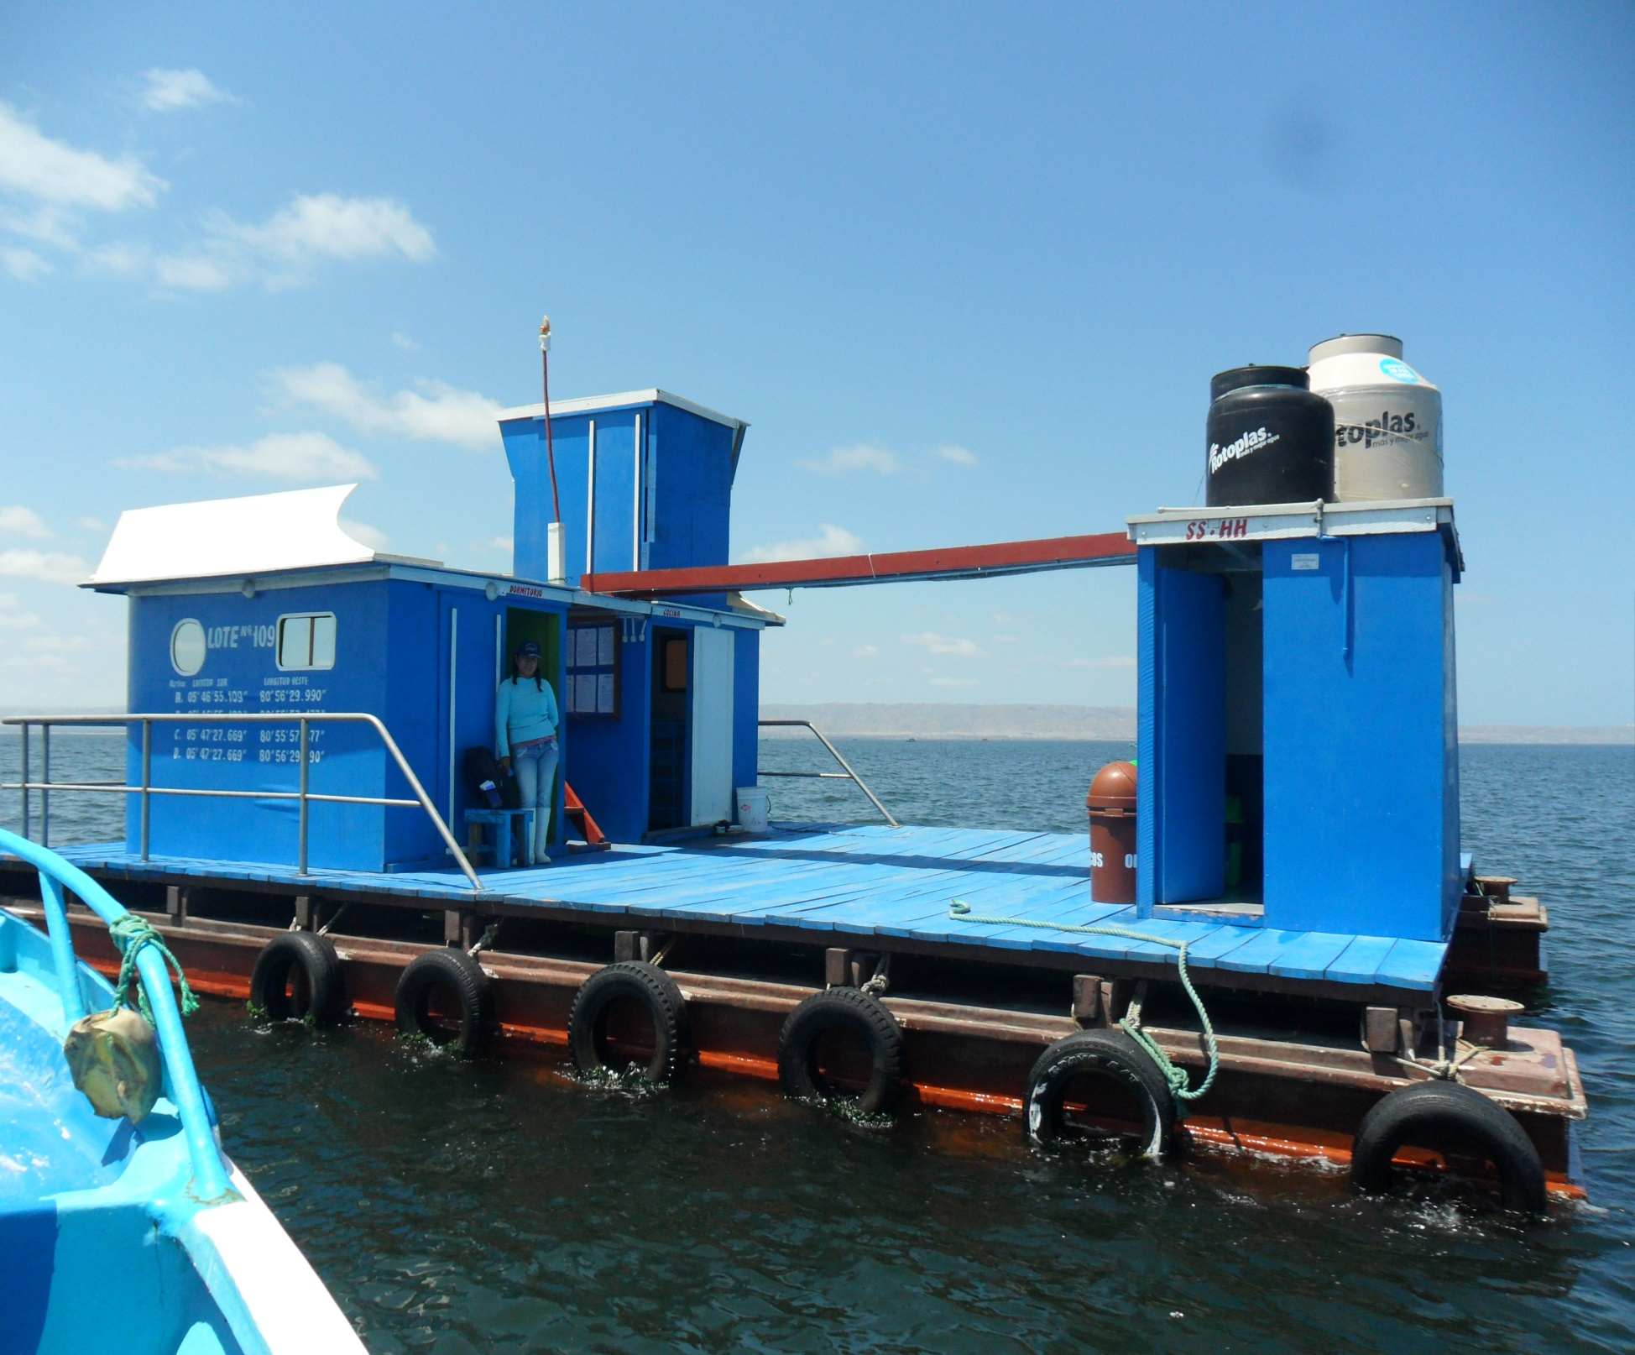
Pesca responsable
ACUICULTURA DE CONCHA DE ABANICO
REGION PIURA
Sechura Marzo 2014

Slide 2
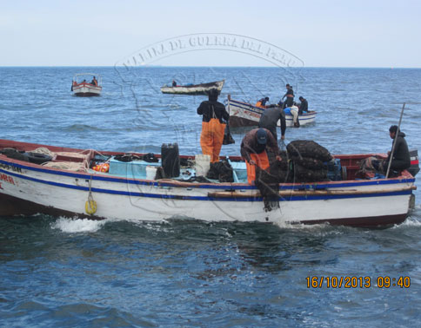
ANTES
Actividad de concha de abanico netamente extractiva.
Sobreexplotación y acción depredadora.
Desorden – informalidad – control débil.
Pocos beneficiarios

Slide 3
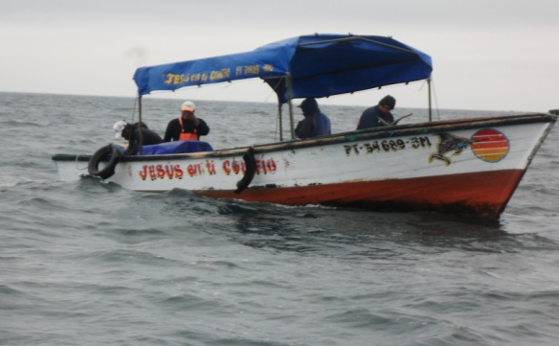
ACTUALMENTE
Con actividades de repoblamiento, aprovechamiento racional.
Aporte a la recuperación de bancos naturales, completa el ciclo biológico. (Recoleccion y Plan de manejo Sustentable Natural)
Actividades de repoblamiento acorde con el ordenamiento acuícola.
Amplia cobertura de beneficiarios y bienestar.

Slide 4
Acuicultura .-
Conchas de Abanico - 2010 /2014
Gran impacto social
Distribución de gastos y de la riqueza generada.
Afirmamos que la actividad acuícola de las conchas de abanico, desarrollada en la Bahía de Sechura, posee un gran componente social, por cuanto mas del 90% de la riqueza generada es distribuida entre miles de trabajadores.

Slide 5
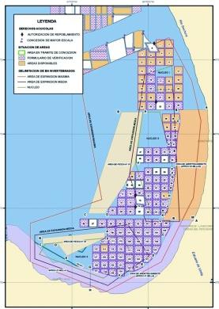
INTERACCION ISLA LOBOS DE TIERRA - BAHÍA DE SECHURA
Isla lobos de tierra: Existe el banco natural con potencial riqueza de semilla de concha de abanico, entre otros.
Recolección y Manejo de la semilla en Isla Lobos de Tierra y su traslado a áreas de repoblamiento en Bahía de Sechura con cultivo parcial hasta culminar su madurez sexual , produciendo cada individuo hasta TRES MILLONES DE LARVAS por desove de las cuales sobreviven los mas fuertes aprox. De 3 a 5 % en condiciones naturales con los sistemas de CAPTACION DE LARVAS se logra una fijación del orden del 18 al 20% del desove. Que permite proteger las zonas o Bancos naturales .que interactúan en parte, con la Isla Lobos de Tierra.

Slide 6
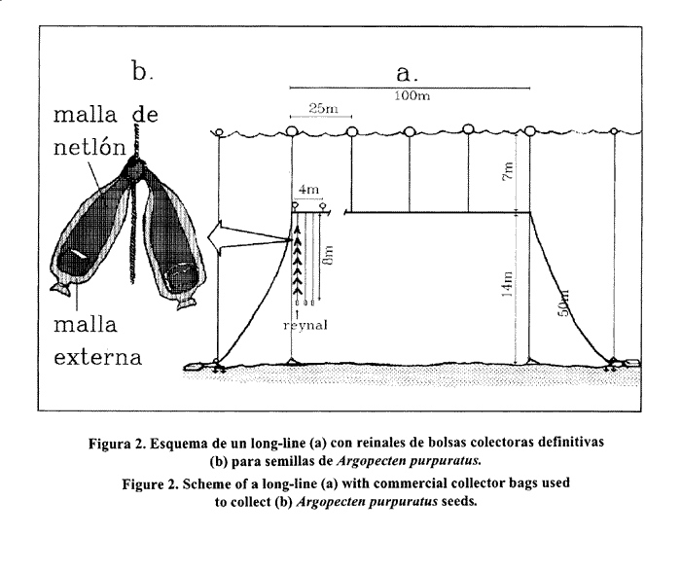
MODALIDADES DE ABASTECIMIENTO DE SEMILLA PARA REPOBLAMIENTO
Aporte potencial de la isla Lobos de Tierra.
Recolección directa en áreas libres de la bahía de Sechura en pocos volúmenes.
Líneas de captación de larvas de concha de abanico, de acuerdo a la productividad de las zonas.
Centros de producción de semilla o hatcherys con cantidades insignificantes.

Slide 7
PRODUCCIÓN DE HATCHERYS
La Región Piura, actualmente cuenta con 04 centros de producción de semillas o hatcherys (02 con autorización y 02 en vía de formalización), ubicados en Los Órganos, Las Delicias, Vichayo y en la Ensenada Nunura.
La producción estimada por hatcherys es de alrededor de 300,000 manojos de semilla por año, lo que significa que, solo puede abastecer de 03 a 05 asociaciones para sus siembras por año, resultando insignificante para la demanda requerida por 200 organizaciones de la Bahía de Sechura.
Demostrándose así que, no es la solución para cubrir toda la demanda con dicha modalidad.

Slide 8
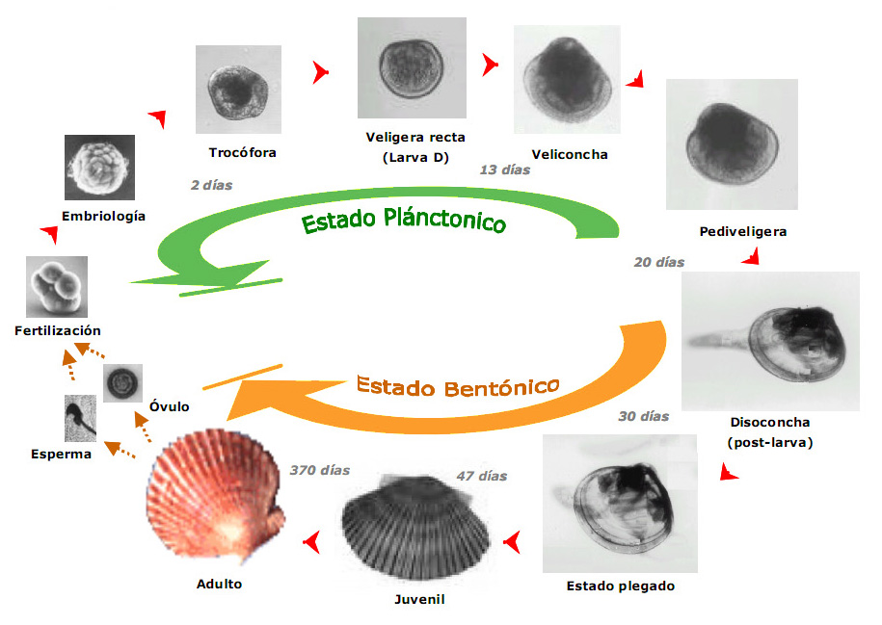
Antes, el objetivo principal era la EXTRACCION y/o RECOLECCION de juveniles y adultos sin control, los juveniles no completaban el ciclo biológico (no ocurre etapa reproductiva – desoves)
En el REPOBLAMIENTO, su objetivo es la recolección de juveniles para su traslado a áreas marítimas de producción, donde se desarrollará el ciclo biológico completo (Etapa reproductiva – desoves)

Slide 9
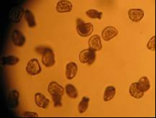
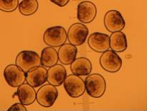
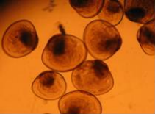
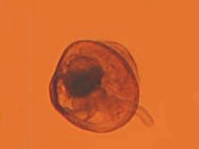
Entorno
Entendiendo la deriva planctónica
Una de las consecuencias biológicas mas saltantes de las conchas de abanico,
durante la ocurrencia del Niño,
es el aumento exponencial de la biomasa de este bivalvo.
SE INCREMENTA LA TEMPERATURA DEL MAR.
LOS PREDADORES NATURALES DE LAS CONCHAS EN ESTADO PLATÓNICO MIGRAN.
SE INCREMENTA LA CANTIDAD DE ALIMENTO DISPONIBLE, DEBIDO A LA MIGRACIÓN.
EL CRECIMIENTO DE LAS CONCHAS SE ACELERA, (METABOLISMO Y DISPONIBILIDAD DE ALIMENTO).
LAS CONCHAS LOGRAN SU ADULTEZ DE DESOVE EN 270 DÍAS EN LUGAR DE EN 370.
SE PRODUCEN DESOVES MASIVOS.
AUMENTO DE LA TASA DE FECUNDIDAD DE 500 A 4’000,000 DE ÓVULOS POR ANIMAL.
LA TASA DE SOBREVIVENCIA PLACTONICA SE INCREMENTA NOTORIAMENTE (AUSENCIA DE PREDADORES).
LA BIOMASA CRECE EXPONENCIALMENTE.

Slide 10
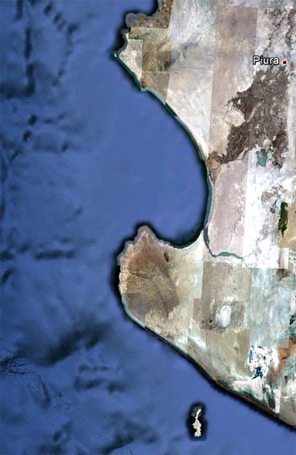
CORRELACION DE BANCOS NATURALES DE CONCHA DE ABANICO
Es evidente la influencia de las corrientes que concurren en el ámbito de la Bahía de Sechura, de una parte la tropical (C. Niño) y de otra la fría (C. Humboldt), cada una con los desplazamientos de diferentes especies en diversos estadíos, entre ellas, la concha de abanico, que por su dinámica poblacional migran a diferentes latitudes y profundidades que en algún momento se fijan en hábitats que les son propicios.
Con ello estimamos que existe una cadena de bancos naturales que se interactúan entre si a través de las migraciones de sus poblaciones principalmente en su estado plactonico
BAHIA DE
SECHURA
BANCOS
NATURALES
SEMILLAS
SEMILLAS
ISLA LOBOS DE TIERRA
BANCO
LA ISLA

Slide 11
MORTALIDAD NATURAL
En las zonas de cultivo normalmente la mortalidad es de 3 a 5 % mensual , siendo estas las mejores condiciones de la densidad de siembra ( 45 a 70 Unidades / m2 (alimentos y oxigeno , etc. . Si comparamos estas condiciones con las del Banco semillero de la Isla de Lobos de Tierra la densidad promedio podría estar en 300 a 400 Unidades / m2 haciendo que los individuos entren en una etapa de competencia por alimento y oxigeno (tugurizacion) , y su posterior mortalidad por la sobrepoblación y falta de MANEJO .
En el extremo que nos hace pensar la desaparición total de la especie en dicho ámbito; sin embargo, por bondad de la naturaleza, dicho recurso reaparece con grandes poblaciones, lo que nos confirmaría la interacción de los Bancos Naturales de Huarmey , Casma , Samanco y Chao ; entre los bancos naturales de Isla Lobos de Tierra, y Sechura .
Por ello es necesario el aprovechamiento racional de la semilla de estos bancos de acuerdo a su disponibilidad, con el fin de lograr la sostenibilidad de su pesquería.

Slide 12
DESEMBARQUE POR DPA – PARACHIQUE
2007 - 2013
 | CONCHA DE ABANICO
AÑOS | Volumen (mallas) | Nº Unidades | Volumen (TM)
2007 | 294,375 | 56,519,938 | 8,831
2008 | 393,216 | 75,497,387 | 11,796
2009 | 2,454,210 | 471,208,225 | 73,626
2010 | 3,675,020 | 705,603,840 | 110,251
2011 | 2,549,725 | 489,547,200 | 76,492
2012 | 1,147,329 | 220,287,168 | 34,420
2013 | 4,497,476 | 863,515,392 | 134,924
TOTAL | 15,011,350 | 2,882,179,150 | -
Nota: 01 malla = 30 Kg. Peso bruto.
01 malla = 02 manojos
01 manojo = 96 unidades
Consideramos que, del total de cerca de tres mil millones ejemplares que se cosecharon en el estado adulto, con las actividades de repoblamiento durante el periodo 2007 – 2013, se estima que a través de los desoves de dichas poblaciones (03 desoves/ año) se ha contribuido con la regeneración de las poblaciones, tanto en la Bahía de Sechura como en la Isla Lobos de Tierra.

Slide 13
PROCESO DE ORDENAMIENTO
Base legal:
Según el Artículo 2° del D.S. N° 024-2009-MINAM, establece que, la Reserva Nacional Sistema de Islas, Islotes y Puntas Guaneras tiene como fin conservar una muestra representativa de diversidad biológica de los ecosistemas marino costeros del mar frío de la corriente de Humboldt, asegurando la continuidad del ciclo biológico de las especies que en ella habitan, así como su aprovechamiento sostenible con la participación justa y equitativa de los beneficios que se deriven de la utilización de los recursos.
Bajo dicho contexto se propone la siguiente estructura de ordenamiento:
Evaluaciones periódicas a cargo del IMARPE:
Para obtener información o evidencias que permitan dictar medidas adecuadas
Zonificación:
Estableciendo áreas propicias para el aprovechamiento de semilla y áreas de reserva o de conservación para la sostenibilidad del recurso.

Slide 14
PROCESO DE ORDENAMIENTO
Plan de Manejo:
Fijar periodos de siembra con cuotas permitidas, satisfaciendo en parte la demanda requerida por las asociaciones que realizan repoblamiento debidamente autorizadas. La autorregulación de cosechas se da en función a obtener los mejores rendimientos para su posterior exportación.
Registro de recolección, siembra , cosecha y desembarque:
Considerando únicamente a las asociaciones formales, con la constatación insitu de las faenas de siembra , cosecha y desembarque.
Acciones de Seguimiento, Control y Vigilancia:
A fin de lograr un sinceramiento de las actividades desarrolladas.
Monitoreos:
Para garantizar la seguridad sanitaria de las zonas de producción de semilla.

Slide 15
QUEDA DEMOSTRADO QUE, LA ACTIVIDAD DE REPOBLAMIENTO CON EL RECUSO CONCHA DE ABANICO EN LA BAHÍA DE SECHURA ES:
AMBIENTALMENTE SOSTENIBLE, PORQUE SE CONSERVAN LOS RECURSOS NATURALES RENOVABLES, PERMITIENDO EL DESARROLLO ECONÓMICO Y SOCIAL SIN PONER EN PELIGRO A CAPACIDAD DE LAS FUTURAS GENERACIONES A SATISFACER SUS PROPIAS NECESIDADES.

Slide 16
Muchas gracias

